Slide 1
Herzlich Willkommen!
Innendienstworkshop-09-2023
Vorsorge-KV

Slide 2
Barmenia Mehr Gesundheit
afm-Empfehlung: NaturPrivat der VKB / BBKK / UKV
Leistungen:
80% für ambulante Naturheilverfahren durch Ärzte oder Heilpraktiker, gemäß Hufelandverzeichnis, maximal 1.000 € pro Jahr
Leistungsstaffel: 1. Versicherungsjahr: 500 € Erstattung und im 1. und 2. Versicherungsjahr 1.000 €
Geleistet wird für Akupunktur, Homöopathie, Osteopathie, Anthroposophische Medizin und Traditionelle Chinesische Medizin (TCM)

Slide 3
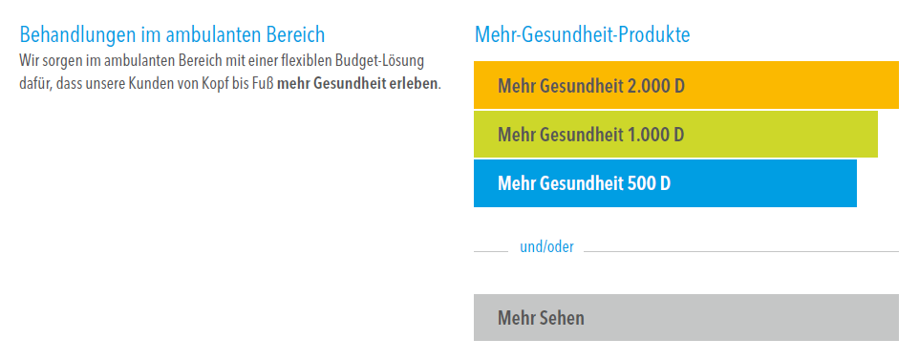
Barmenia Budgettarife für Privatkunden

Slide 4
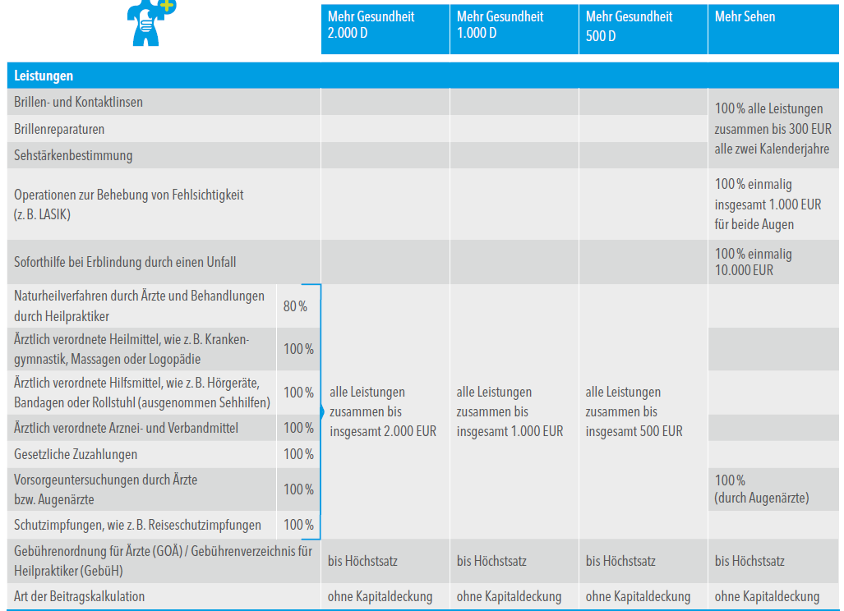
Barmenia Mehr gesundheit
Hinweis:
Bei Naturheilverfahren und Heilpraktiker-behandlungen beträgt die Wartezeit 3 Monate.

Slide 5
Naturprivat und Barmenia Mehr Gesundheit
Alter | NaturPrivat | Mehr Gesundheit 2.000 D | Mehr Gesundheit 1.000 D | Mehr Gesundheit 500 D | Mehr Sehen
20 | 28,10 | 18,40 | 9,90 | 6,90 | 9,80
30 | 28,10 | 23,20 | 12,90 | 9,00 | 11,50
40 | 28,10 | 33,00 | 18,70 | 12,90 | 11,50
50 | 35,63 | 46,80 | 26,60 | 18,00 | 11,50

Slide 6
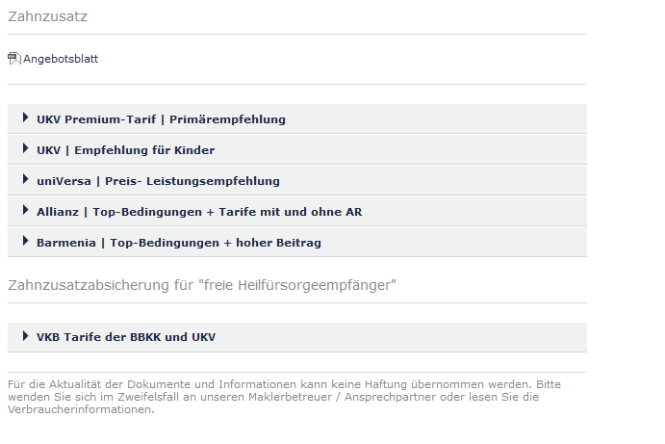
Zahnzusatz
Empfehlungen im Beraterportal:

Slide 7
Zahnzusatz
Seit ca. 3 Jahren steigt das Angebot der 100%-Tarife ständig.
Die Leistungen sind top.
Aber: Die Beiträge im Alter sind hoch. Und alle Tarife sind relativ neu. Bleiben die Beiträge stabil?
Passen die hohen Beiträge im Alter ins Gesamtbudget der Kunden?
=> Vorher Barmenia als Alternative, aber bereits nach 3 Jahren waren erste Korrekturen des Leistungsumfangs und der Beiträge nötig.
=> neu Allianz

Slide 8
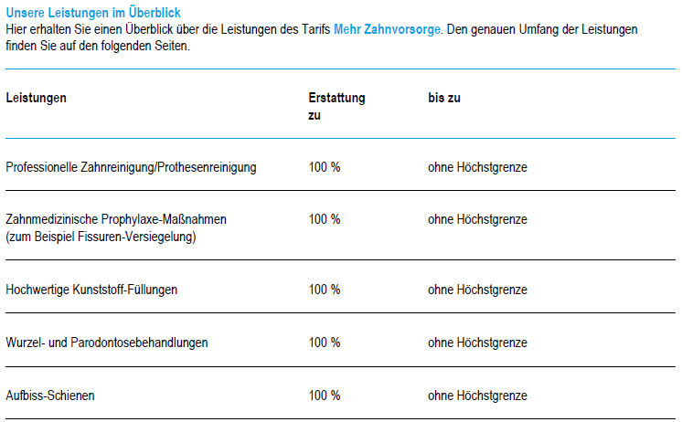
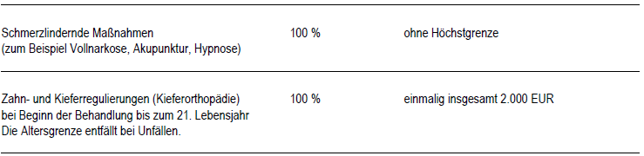
Zahnzusatz
Bei der Barmenia gibt es jeweils 2 Tarifbausteine:
Mehr Zahn 80 / 90 / 100 und Mehr Zahnvorsorge Bonus

Slide 9
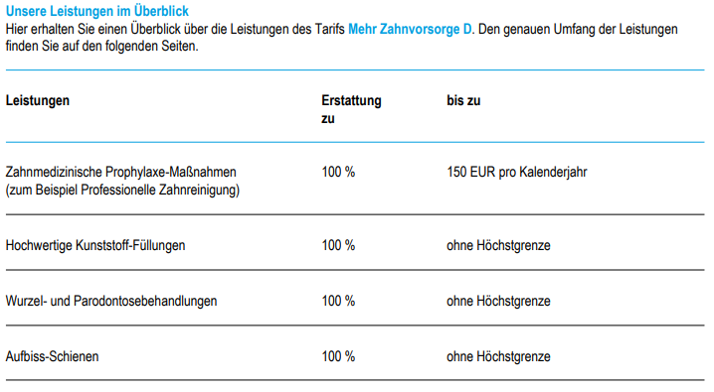
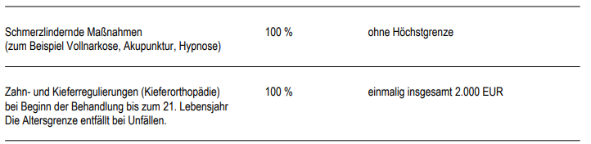
Zahnzusatz
Und für den Einzelabschluss:
Mehr Zahnvorsorge D

Slide 10
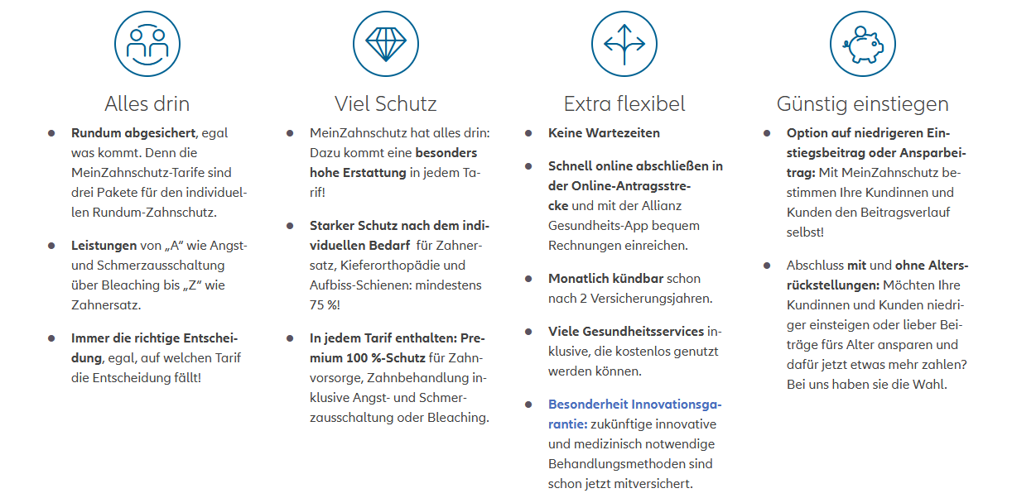
Highlights Allianz Meinzahnschutz

Slide 11
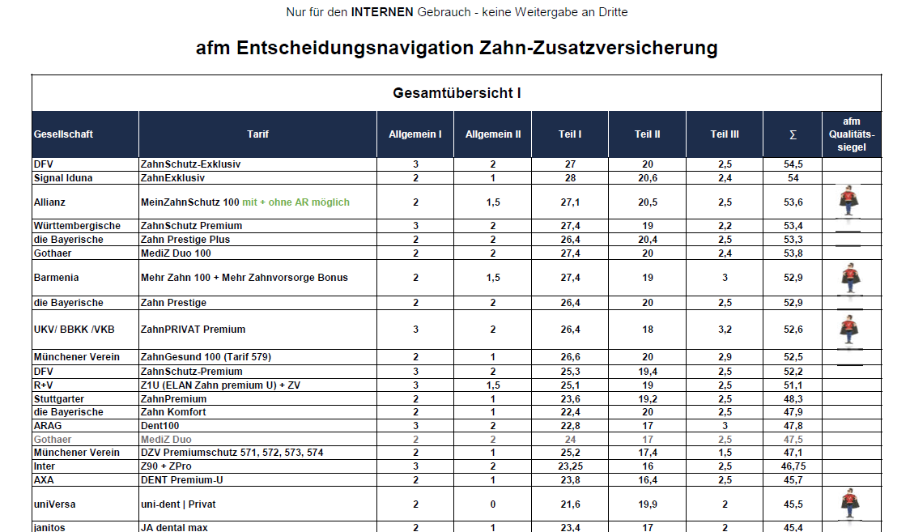
Tarifdetails im BP unter entscheidungsnavigationen

Slide 12
Zahnzusatz
Beiträge bei unseren Primärempfehlungen und bei 100%-Tarifen:
Versicherer / Tarif | UKV ZahnPRIVAT Premium | Universa uni-dentPrivat | Barmenia Mehr Zahn 100 + Mehr Zahnvorsorge Bonus | Allianz MeinZahnschutz 100 ohne AR
Alter 30 Jahre | 25,92 | 15,68 | 18,50 | 18,77
Alter 60 Jahre | 74,78 | 34,75 | 59,40 | 56,93
Alter 70 Jahre | 74,78 | 38,88 | 70,40 | kein Onlineabschluss möglich

Slide 13
Zahnzusatz
Die Primärempfehlungen sind länger am Markt.
Das Preis-Leistungsverhältnis stimmt.
Beitragsstabil
Konstantes Tarifsystem (keine geschlossenen Tarife)
Unterstützung im Leistungsfall

Slide 14
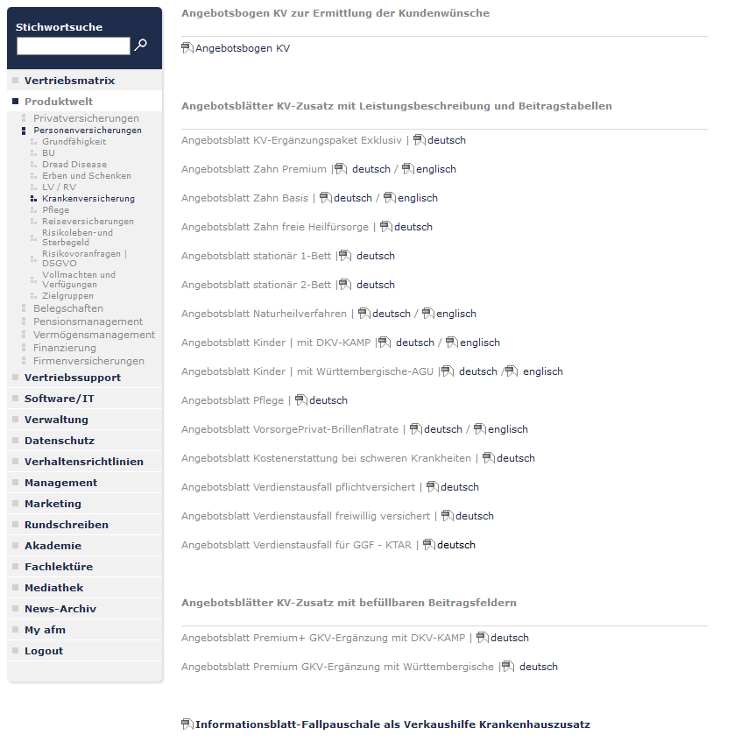
Angebotsblätter

Slide 15
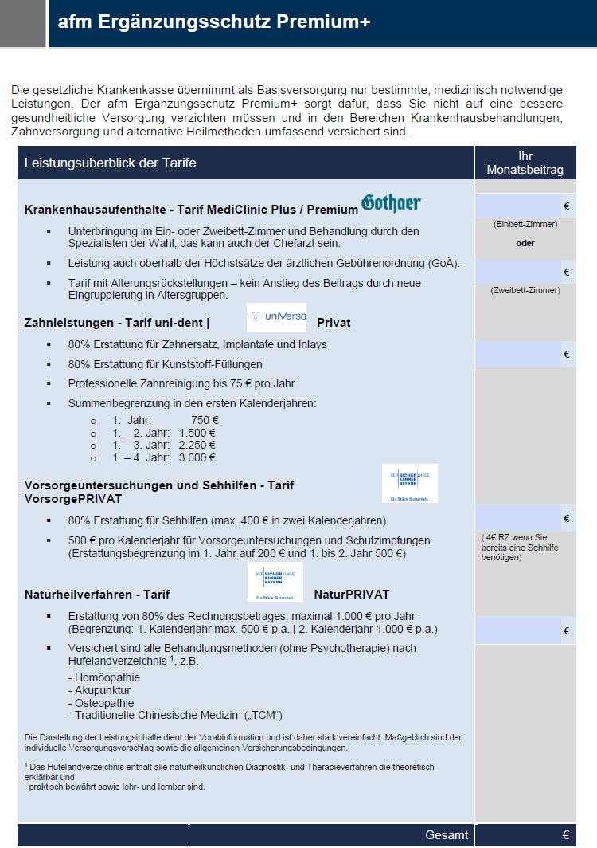
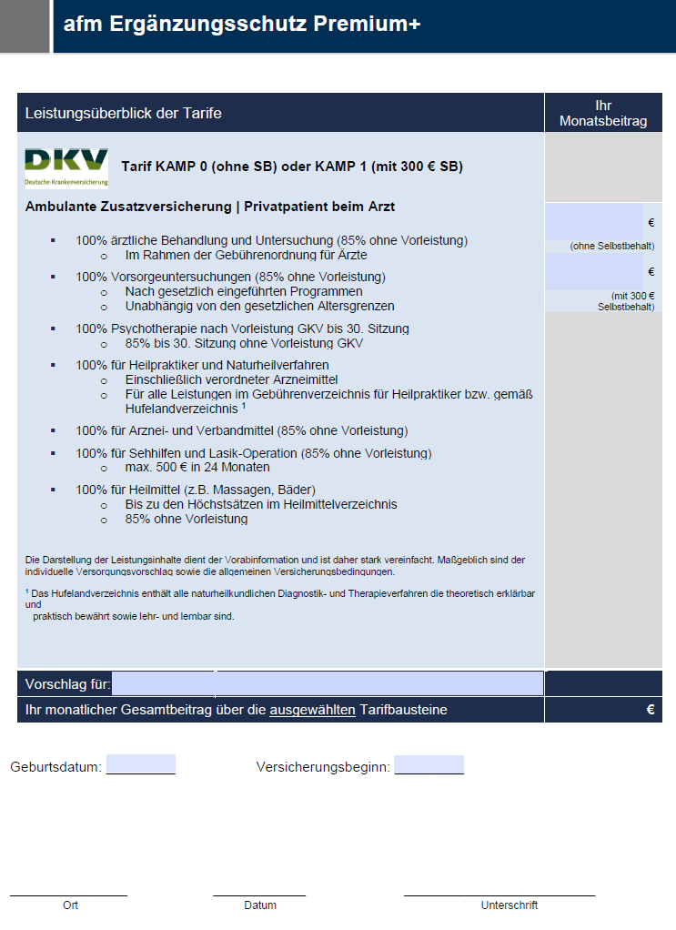
Angebotsblätter

Slide 16
Angebotsblätter
Kundenanfrage => Downselling

Slide 17
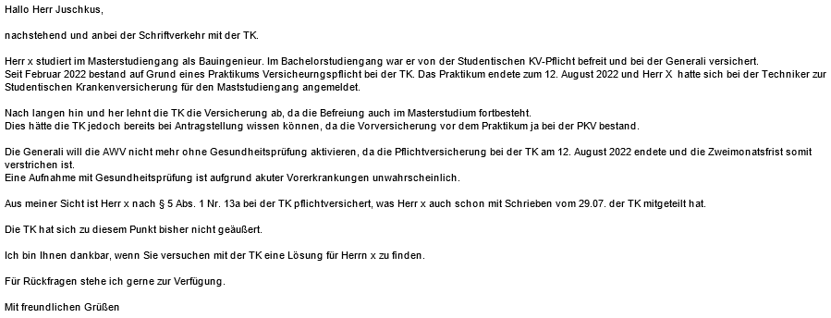
Kommunikation

Slide 18
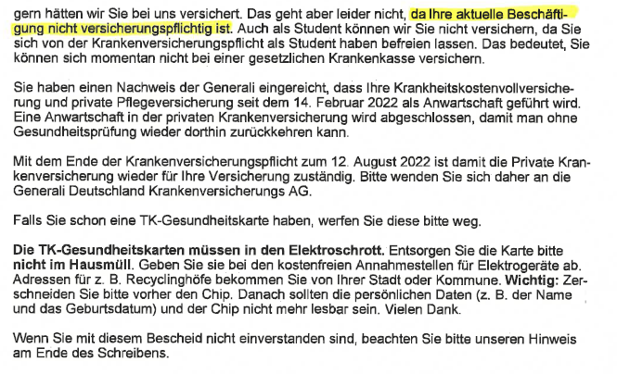
Kommunikation
Letzter Stand 11.September 2023:

Slide 19
Kommunikation
Ablauf:
22.08.2022 Schreiben TK, was machen Sie jetzt bleiben Sie bei uns versichert
03.10.2022 Reminder der TK
07.10.2022 Kunde ist bei der TK pflichtversichert als Student
15.11.2022 Mahnung über 916,55 € läuft auf
06.12.2022 Kunde versucht sich von der Versicherungspflicht befreien zu lassen, was abgelehnt wird
21.12.2022 bei der TK wird der Fehler bemerkt und die Mitgliedschaft endet rückwirkend zum 12.08.2022
06.06.2023 Kunde teilt der TK mit, dass er eine AWV bei der Generali hat
und TK fordert Leistungen über 320,65 € zurück.

Slide 20
Kommunikation
Was hätte man besser machen können?

Slide 21

Vielen Dank für Ihre Aufmerksamkeit!

Slide 22
Innendienst-Workshop 21.09.2023
Gesundheitsfragen / Risikoprüfung
Antragsfragen im Sinne der Fragestellung beantworten
Bewertung vermeiden (Untersuchungen/Beschwerden/Routinekontrollen ohne Befund, sind trotzdem eine Untersuchung und somit meistens angabepflichtig)
Bei Unsicherheiten – Patientenakte bei Ärzten und / oder bei Krankenkasse anfordern
Fragebögen, ärztliche Berichte etc. mit einreichen
Ggf. Voranfrage halten

Slide 23
Innendienst-Workshop 21.09.2023
Patientenquittung
Als Mitglied der Gesetzlichen Krankenkasse erfährt man nicht automatisch, welche Leistungen der Arzt abrechnet und welche Kosten damit verbunden sind.
Auf Wunsch, kann man nach § 305 Abs. 2 SGB V vom Arzt, Zahnarzt oder Krankenhaus eine Patientenquittung mit Kosten – und Leistungsinformationen in verständlicher Form erhalten.
Zusätzlich kann man nach § 305 Abs. 1 SGB V auch von der Krankenkasse auf Antrag Informationen über die in Anspruch genommenen Leistungen und deren Kosten erhalten.

Slide 24
Innendienst-Workshop 21.09.2023
Patientenquittung ja, aber….
Patientenquittung vom Arzt vermutlich gut verständlich und nachvollziehbar (aber aufwendig, da ggf. pro Arzt)
Patientenquittung von der Krankenkasse oft nur ICD-Codes
dient der Übersicht
genaue Abfrage von über Beschwerden, Behandlungen, Befunde, Therapien etc. über VN
nötig

Slide 25
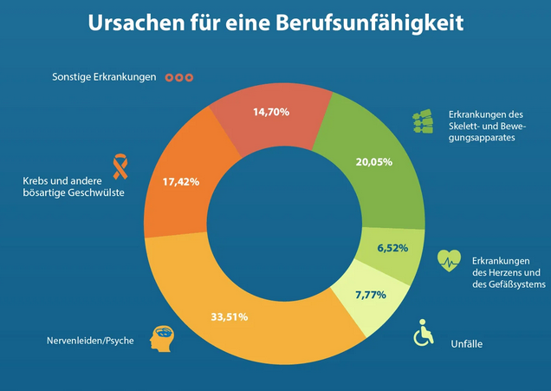
Innendienst-Workshop 21.09.2023
Ursachen für eine BU / Gesundheitsfragen / Risikoprüfung
.

Slide 26
Innendienst-Workshop 21.09.2023
BU Leistungsfall - Procedere
VN meldet BU-Vorgang
Info an Versicherer -> der sendet dann den Leistungsantrag an den VN – ggf. findet ein Telefonat von Seiten des Versicherers hierzu statt
Ausgefüllter Leistungsantrag (gern über uns) an den Versicherer
Ggf. erneutes / erstmaliges Telefonat von Seiten des Versicherers und / oder…
Weitere Rückfragen an Entscheidung des im weiteren Verlauf
Ärzte, VN, Kranken- Leistungsantrages Gutachtenauftrag
versicherer etc. / Anforderung
von weiteren Unterlagen

Slide 27
Innendienst-Workshop 21.09.2023
BU Leistungsfall – Geduld – Geduld – Geduld
Alle Unterlagen von Anfang an bitte über uns einreichen, sofern Begleitung gewünscht wird (nachträglicher Einstieg durch uns bei Problemen ungünstig)
Weiterer Ablauf wird durch uns terminiert und ggf. erinnert / somit aktueller Sachstand besser gewährleistet
Ggf. fordert ein Dienstleister alle nötigen Unterlagen an und gibt sie dem Versicherer zur Entscheidung
Ablauf von Seiten des Versicherers meistens korrekt
Entscheidung des Versicherers meistens nachvollziehbar
Fazit: Kunden von vornherein auf zeitlich langen Weg vorbereiten, Emotionen rausnehmen,
im Dialog bleiben, Vorgehensweise erklären (bei Unsicherheiten gern Rücksprache mit uns);
bitte auf Nachfragen zum Stand der Dinge beim Dienstleister/Versicherer verzichten

Slide 28
Innendienst-Workshop 21.09.2023
BU-Leistungsantrag I
VN ist 37 Jahre und selbstständige Friseurmeisterin
Antragstellung 01.06.2022 / Vers.beginn 01.08.2022 / Gesundheitsfragen alle mit „nein“ beantwortet
14.02.2023 Leistungsantrag wg. Mamma-Ca / Schriftwechsel von unabhängigen Dienstleister an VN
14.03.2023 erhalten wir den Leistungsantrag (unterschrieben am 11.03.2023) inklusiver Berichte mit der Bitte um Prüfung, ob alles vollständig ist
14.03.2023 zeitgleich erinnert der Dienstleister die VN an die Unterlagen
15.03.2023 Weiterleitung durch uns an den Dienstleister, nachdem die VN uns ihr Einverständnis gegeben hat / Terminierung des Vorganges und Info zum Procedere an den Berater
28.03.2023 ergänzende Fragen an VN vom Dienstleister und Info, dass diverse Ärzte und Krankenkasse angeschrieben werden / Schweigepflichtentbindungen angef. (VVA-Prüfung)
09.04.2023 Reaktion bzw. Beantwortung durch VN
12.04.2023 vom Berater erhalten und am 13.04.2023 an Dienstleister weitergleitet

Slide 29
Innendienst-Workshop 21.09.2023
BU-Leistungsantrag I
19.04.2023 Dienstleister fordert ergänzende Informationen über VN an (Schweigepflichtentbindung wurde nicht vollständig aufgefüllt)
21.04.2023 werden weitere Einkommensnachweise/ Jahresabschluss etc. (da vorher nicht vollständig eingereicht) – der Berater ist unzufrieden mit dem Vorgehgen des Dienstleisters
25.04.2023 Unterschrift auf Schweigepflichtentbindung von VN erhalten und an Dienstleister weitergeleitet
03.05.2023 Einkommensnachweise erhalten und an den Dienstleister weitergleitet
06.06.2023 Aufgrund Urlaubszeiten und defekter Telefonanlage beim Dienstleister Kontaktaufnahme unterbrochen; Frau Fink vom Versicherer um Unterstützung gebeten / Berater informiert
06.06.2023 direkt Rückmeldung vom Maklerbetreuer an Berater und uns
28.06.2023 Rückmeldung vom Dienstleister, dass Diagnosezuordnung zum Patient oder Angehöriger dem Versicherer unklar war und hier eine Klärung läuft
13.07.2023 Schreiben an VN, dass weitere Anfrage bei der Krankenkasse noch nicht beantwortet wurde
01.08.2023 Krankenkassenauszug/Patientenakte an Dienstleister
08.08.2023 Ergänzende Stellungnahme der Kundin über Berater an den Dienstleister

Slide 30
Innendienst-Workshop 21.09.2023
BU-Leistungsantrag I
22.08.2023 nach Auswertung der Patientenakte -> weitere Nachfragen seitens des Dienstleisters an VN
30.08.2023 Beantwortung der Kundin an den Dienstleister gesendet
14.09.2023 Rückmeldung vom Dienstleister an VN, dass Unterlagen vollständig sind und an den Versicherer zur Entscheidung geschickt wurde
15.09.2023 Versicherer hat Eingang Unterlagen bestätigt
Entscheidung noch offen
Fazit: - Eine Krebsdiagnose schützt nicht vor einer VVA-Prüfung
- Je mehr im Laufe einer Prüfung bekannt wird, desto mehr wird ggf. erklärungsbedürftig und
möglicherweise risikoerheblich
- Kommunikation pflegen

Slide 31
Innendienst-Workshop 21.09.2023
BU-Leistungsantrag II
VN ist 40 Jahre alt und angestellter Industriemeister
Antragstellung 06.03.2019 / Vers.beginn 01.05.2019 / Gesundheitsfragen mit „nein“ beantwortet
28.11.2022 Leistungsantrag wg. Bizepsriss/Arbeitsunfall an Dienstleister
20.12.2022 Berater nach dem Stand der Dinge gefragt: es wurden eigenständig ergänzende Unterlagen an den Dienstleister gesendet
19.01.2023 Berater nach dem Stand der Dinge gefragt: VN hat nicht vom Dienstleister gehört -> Rü beim Dienstleister ergab noch offene Arztanfragen
10.02.2023 Post vom Dienstleister an VN: Schweigepflichtentbindung für Krankenversicherer fehlt noch
14.03.2023 Anfrage an Krankenversicherer vom Dienstleister
Krankenkasse antwortet nicht -> Dienstleister hat 2x erinnert und am 14.04.2023 auch über VN
Berater informiert und er kümmert sich darum

Slide 32
Innendienst-Workshop 21.09.2023
BU-Leistungsantrag II
Mitte Mai 2023 liegen Unterlagen von der Krankenkasse vor / Dienstleister „klopft“ den aktuellen Gesundheitszustand ab
VN und Berater über diese Vorgehensweise verärgert / Vorgehensweise von uns erläutert
Mitte Juni 2023 beschwert sich der Berater beim Versicherer
Versicherer erkennt BU (Aktenlage eindeutig) nicht an, ABER AU-Leistung vom 24.08.2022 – 13.06.2023
14.06.2023 VN ist wieder voll arbeitsfähig
29.06.2023 Berater stellt Unterlagen zur Verfügung (2-Zeiler des Arztes, dass VN vom 11.11.2022 – 02.05.2023 zu 100% AU – und BU war), um BU nochmal zu prüfen
Ohne entsprechende bzw. neue Befunde keine weitere Prüfung möglich

Slide 33
Innendienst-Workshop 21.09.2023
Kommunikation
Verständnis ja, aber…
Wahrnehmung vs. Wirklichkeit
Ablauf / Procedere erklären, hilft verstehen

Slide 34
Innendienst-Workshop 21.09.2023
Kommunikation im BU Leistungsfall I
VN ist 50 Jahre alt und angestellte Krankenpflegerin bzw. Pflegegutachterin seit 2010
Antragstellung 21.10.2013, Vers.beginn 01.02.2014 / Gesundheitsfragen mit „nein“ beantwortet, außer die Rückenfrage inkl. Arztbericht (Hexenschuss mit 12 KG) -> somit AK Wirbelsäule
21.04.2022 BU-Leistungsantrag wg. Unfall am 27.08.2020 an Versicherer (lt. VN BU seit 23.02.2022) + Unfallanzeige und AU-Bescheinigung
29.12.2022 Rücktritt des Versicherers nach § 19 Abs 2 VVG / Beendigung des Vertrages
Weitere Prüfung des Leistungsantrages, da bisher kein kausaler Zusammenhang
Was war passiert?

Slide 35
Innendienst-Workshop 21.09.2023
Kommunikation im BU Leistungsfall I
Im Rahmen der Leistungsprüfung wurden ergänzende Unterlagen angefordert und geprüft:
U.a. in den Jahren 2011/12 wurden diverse Untersuchungen durchgeführt und angeraten zu
Uterus myomatosus, Kinderwunsch, Hufeisenniere, rez. Harnwegsinfekte, krampfartige abdominelle Schmerzen, abklärungsbedürftige Befunde der linken Mamma
Kernspintomographie des Abdomen und Coloskopie
Abklärungsuntersuchungen im Krankenhaus 2017 ergaben: Myome bekannt seit 19. Lebensjahr und Magen-Darm-Beschwerden seit ca. 10 Jahren
Wären diese Diagnosen / Beschwerden bei Antragstellung bekannt gewesen, wäre der Vertrag nicht zustande gekommen

Slide 36
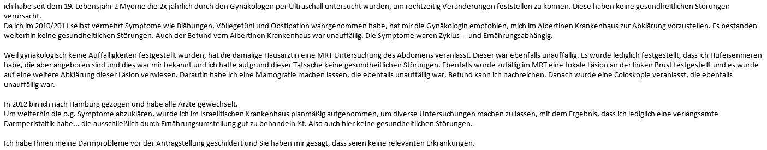
Innendienst-Workshop 21.09.2023
Kommunikation im BU Leistungsfall I
Stellungnahme VN:

Slide 37

Innendienst-Workshop 21.09.2023
Kommunikation im BU Leistungsfall I
.

Slide 38
Innendienst-Workshop 21.09.2023
Kommunikation im BU Leistungsfall I
Im weiteren Verlauf:
Im Rahmen der Leistungsprüfung wurden weitere Erkrankungen/Behandlungen bekannt
2. Rücktritt des Versicherers / Weiterhin Prüfung des Leistungsantrages
Weitere Prüfung des Leistungsantrages inkl. div. Stellungnahmen der VN
3. Rücktritt mit Anfechtung / Leistungsfrei

Slide 39
Innendienst-Workshop 21.09.2023
Kommunikation / Prüfung im PKV Leistungsfall
VN ist 42 Jahre alt und selbstständige Kosmetikerin
Antragstellung 15.10.2021, Vers.beginn 01.12.2021 / Gesundheitsfragen mit „nein“ beantwortet (außer Zahnfrage)
VN reicht Rechnungen ein
Oktober 2022 Versicherer fordert Patientenakte bei der GKV (Vorversicherer) an
Im Abfragezeitraum Behandlungen/Untersuchungen wegen:
Mastodynie, Asthma bronchiale, Kopfprellung, Hauterkrankungen, gyn. Behandlungen, Hypochondrische
Störung, Atrophie der Mamma, Stress
November 2022 Rücktritt vom Versicherer mit Anfechtung wegen arglistiger Täuschung

Slide 40
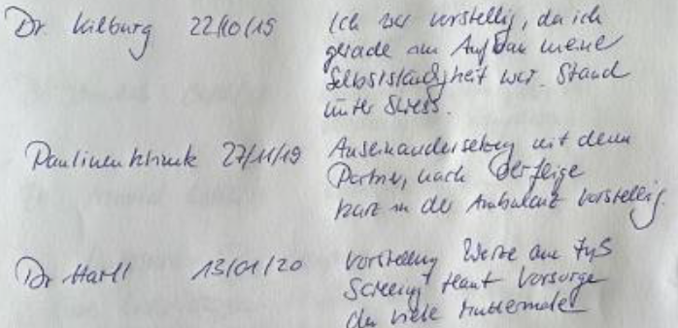
Innendienst-Workshop 21.09.2023
Kommunikation / Prüfung im PKV Leistungsfall
Auszüge aus den Stellungnahmen der VN:

Slide 41
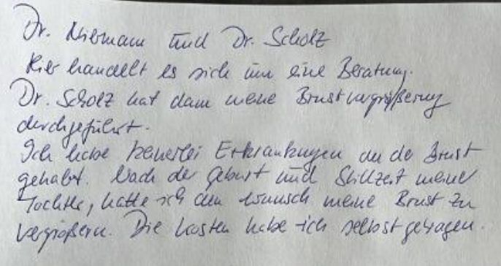
Innendienst-Workshop 21.09.2023
Kommunikation / Prüfung im PKV Leistungsfall
Brustvergrößerung von 04´21 – 10´21

Slide 42
Kommunikation

Slide 43
Du begegnest mir und ich reagiere darauf

Slide 44
„Ich finde, man muss sich auch nicht alles gefallen lassen“

Slide 45
Ausgangssituation
Folgende Information kam von der AXA zur Auszahlung der Leistung an Frau XXX
„Aufgrund der Verschärfungen im Geldwäschegesetz dürfen wir die Leistungen, die Frau XXX beantragt hat, nicht (mehr) an den Arbeitgeber überweisen. Wir werden die Leistung daher in diesem Fall per Orderscheck erbringen, der heute raus geht.
Uns wurde angeboten, evtl. Gebühren sofort in Abzug zu bringen. Das geht nicht, denn die Gebühren fallen nicht bei uns, sondern bei der Bank an und zwar erst dann, wenn der Scheck eingelöst wird.“

Slide 46
Alles klar, vielen Dank.
Mit dem Scheck kann sie ohne Konto ja eh nichts anfangen. Aber gut. Meine Meinung dazu habe ich deutlich kundgetan.

Slide 47
dieser Orderscheck ist in bar einzulösen….natürlich kann sie damit etwas anfangen.
Und so leid es mir tut. In nun 14 Jahren Finanzdienstleistung habe ich keinen Menschen kennen gelernt, der kein Girokonto besessen hat.
Das ist keine Unflexibilität der Versicherung – jene hat schließlich gerade eine Lösung gefunden.
Jeder Bürger hat in Deutschland ein Recht auf ein Girokonto. https://www.bafin.de/DE/Verbraucher/Bank/Produkte/Basiskonto/basiskonto_node.html;jsessionid=297102B12111026A09749ECB76D154F4.2_cid502#doc7906372bodyText2
Wenn XXX der Meinung ist, sich keins eröffnen zu wollen, dann muss sie zumindest die dazu gehörigen Konsequenzen berücksichtigen.
Sie wird nun, wie von Ihnen gewünscht, nicht mehr im Vertrag als versicherte Person geführt.

Slide 48
Anruf 23.12, 17:50h
Skiunfall Bänderriss am 23.12.2023
Herr XXX rief mich am 23.12. abends an und teilte mit, dass er sich in Lech einer OP nach Skiunfall unterziehen muss. Ich habe ihm daher die Rufnummer der Continentale gegeben, da in einem solchen Fall natürlich eine Kostenübernahmebestätigung eingeholt werden muss (keine deutsche GoÄ). Ich habe dann nichts mehr gehört. Heute rief Herr XXX mich an und informierte mich über die Höhe der Rechnung (XXX plus MRT, CT etc.). Die Frage, ob die Conti die Kosten denn vorher zugesagt hätte, verneinte er. Das wurde wohl nicht weiter verfolgt.
„anbei einmal für Sie zur Ansicht die OP Rechnung (ich muss dazu sagen, dass Herr Dr. Rhomberg sehr sehr nett war und wirklich sein Handwerk versteht).
Jetzt haben Sie mich ja ein wenig nervös gemacht, aber ich müsste doch unabhängig von einer Auslandsversicherung, die ich ich über die Lufthansa Frequent Traveller Karte habe, auch in meinem Conti Tarif eine Auslandskrankenversicherung haben (inkl. Rücktransport etc), oder“

Slide 49
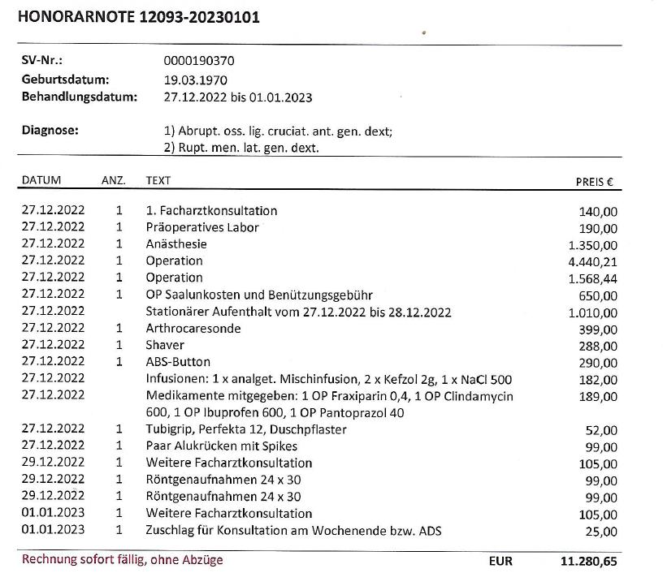

Slide 50
Fähigkeiten, die helfen
Sachlichkeit
Kühler Kopf
Verständnisvoll, aber nicht mitfühlend („bester Freund“ wird nicht gebraucht)
Strenge ☺
Fachlich einwandfrei

Slide 51
Wenn ein Fragebogen schon ein Hindernis ist
Warum denn jetzt noch ein Fragebogen??????? Was wollen die denn noch wissen????? Mein Arzt ist im Urlaub, den erreiche ich nicht. Dann müssen wir das eben lassen!!
(angefordert wird eine Selbstauskunft für Bluthochdruck)

Slide 52
Wie funktioniert Risikoprüfung?
Klinische Medizin = Versicherungsmedizin?
Risikoprüfung = reine Statistik – Emotionen müssen raus
Keine Bewertung, ob eine Vorerkrankung „schlimm“ oder „ernsthaft“ ist, sondern ob sie statistisch Auswirkungen auf die Leistungsfähigkeit im Berufsleben haben kann (BU) oder ob die Behandlung Geld kosten kann und es ggfls. modernste (teure) Verfahren zur Therapie gibt, auf die der Versicherte ja ein Anrecht hat. (KV).
Wie bereiten Sie den Kunden auf Nachfragen, zusätzliche Unterlagen oder ärztliche Zeugnisse vor?

Slide 53
Sind die Hürden vielleicht auch in unserem Kopf?
Ist eine Kommunikation per E-Mail effektiv?
Sind Sie Richtungsweiser? Oder Kumpel?

Slide 54
Vermeiden wir künftig folgende Termini im Zusammenhang mit der Risikoprüfung:
Gesellschaft
Leider noch
Entschuldigung
(Risiko)Zuschlag
Ablehnung
……..

Slide 55
Wir sind selten objektiv im Hinblick auf den eigenen Gesundheitszustand
Paradoxon (Rücken, Psyche)

Slide 56
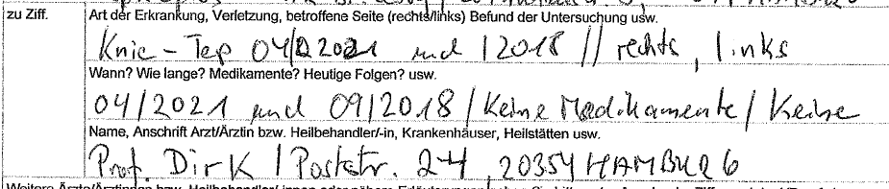
Antrag auf BU-Absicherung | 2.300 € BU-Rente
Disponent Spedition
Wie machen Sie weiter?

Slide 57
Mögliche Reaktionen des Kunden auf Erschwernisse:
LA
RZ
Reduzierung Rente
Wie gehen wir damit um? Sammlung geeigneter Formulierungen

Slide 58
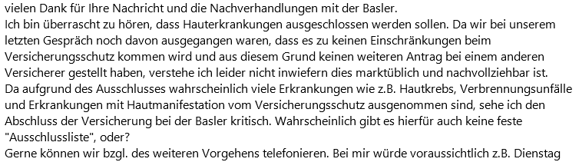

Slide 59
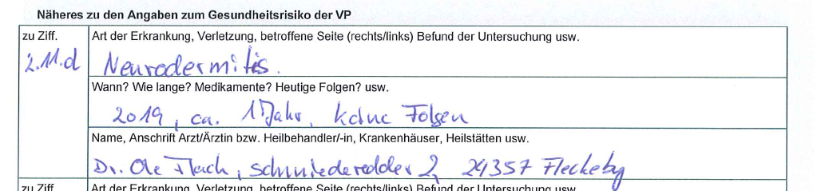
Schülerin, 16 Jahre alt

Slide 60
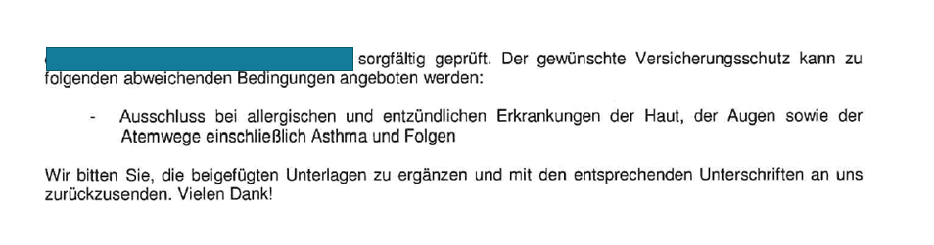
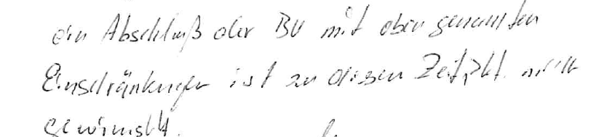
Welche Gedanken habe ich dazu?

Slide 61
Wir finden den optimalen Weg der Kommunikation.

